Slide 1

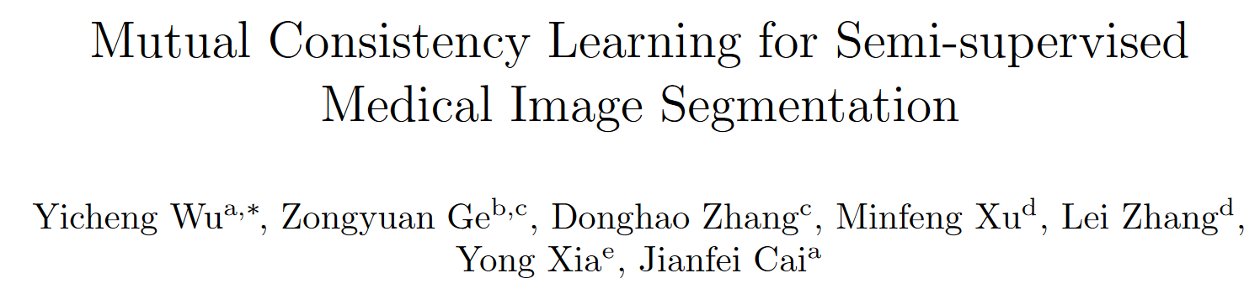
来源：medical image analysis

Slide 2
CONTENTS
引言
目录
INTRODUCTION
模型
MODLE
实验结果
EXPERIMENTAL RESULT

Slide 3
作者
1
引言
背景
创新点

Slide 4


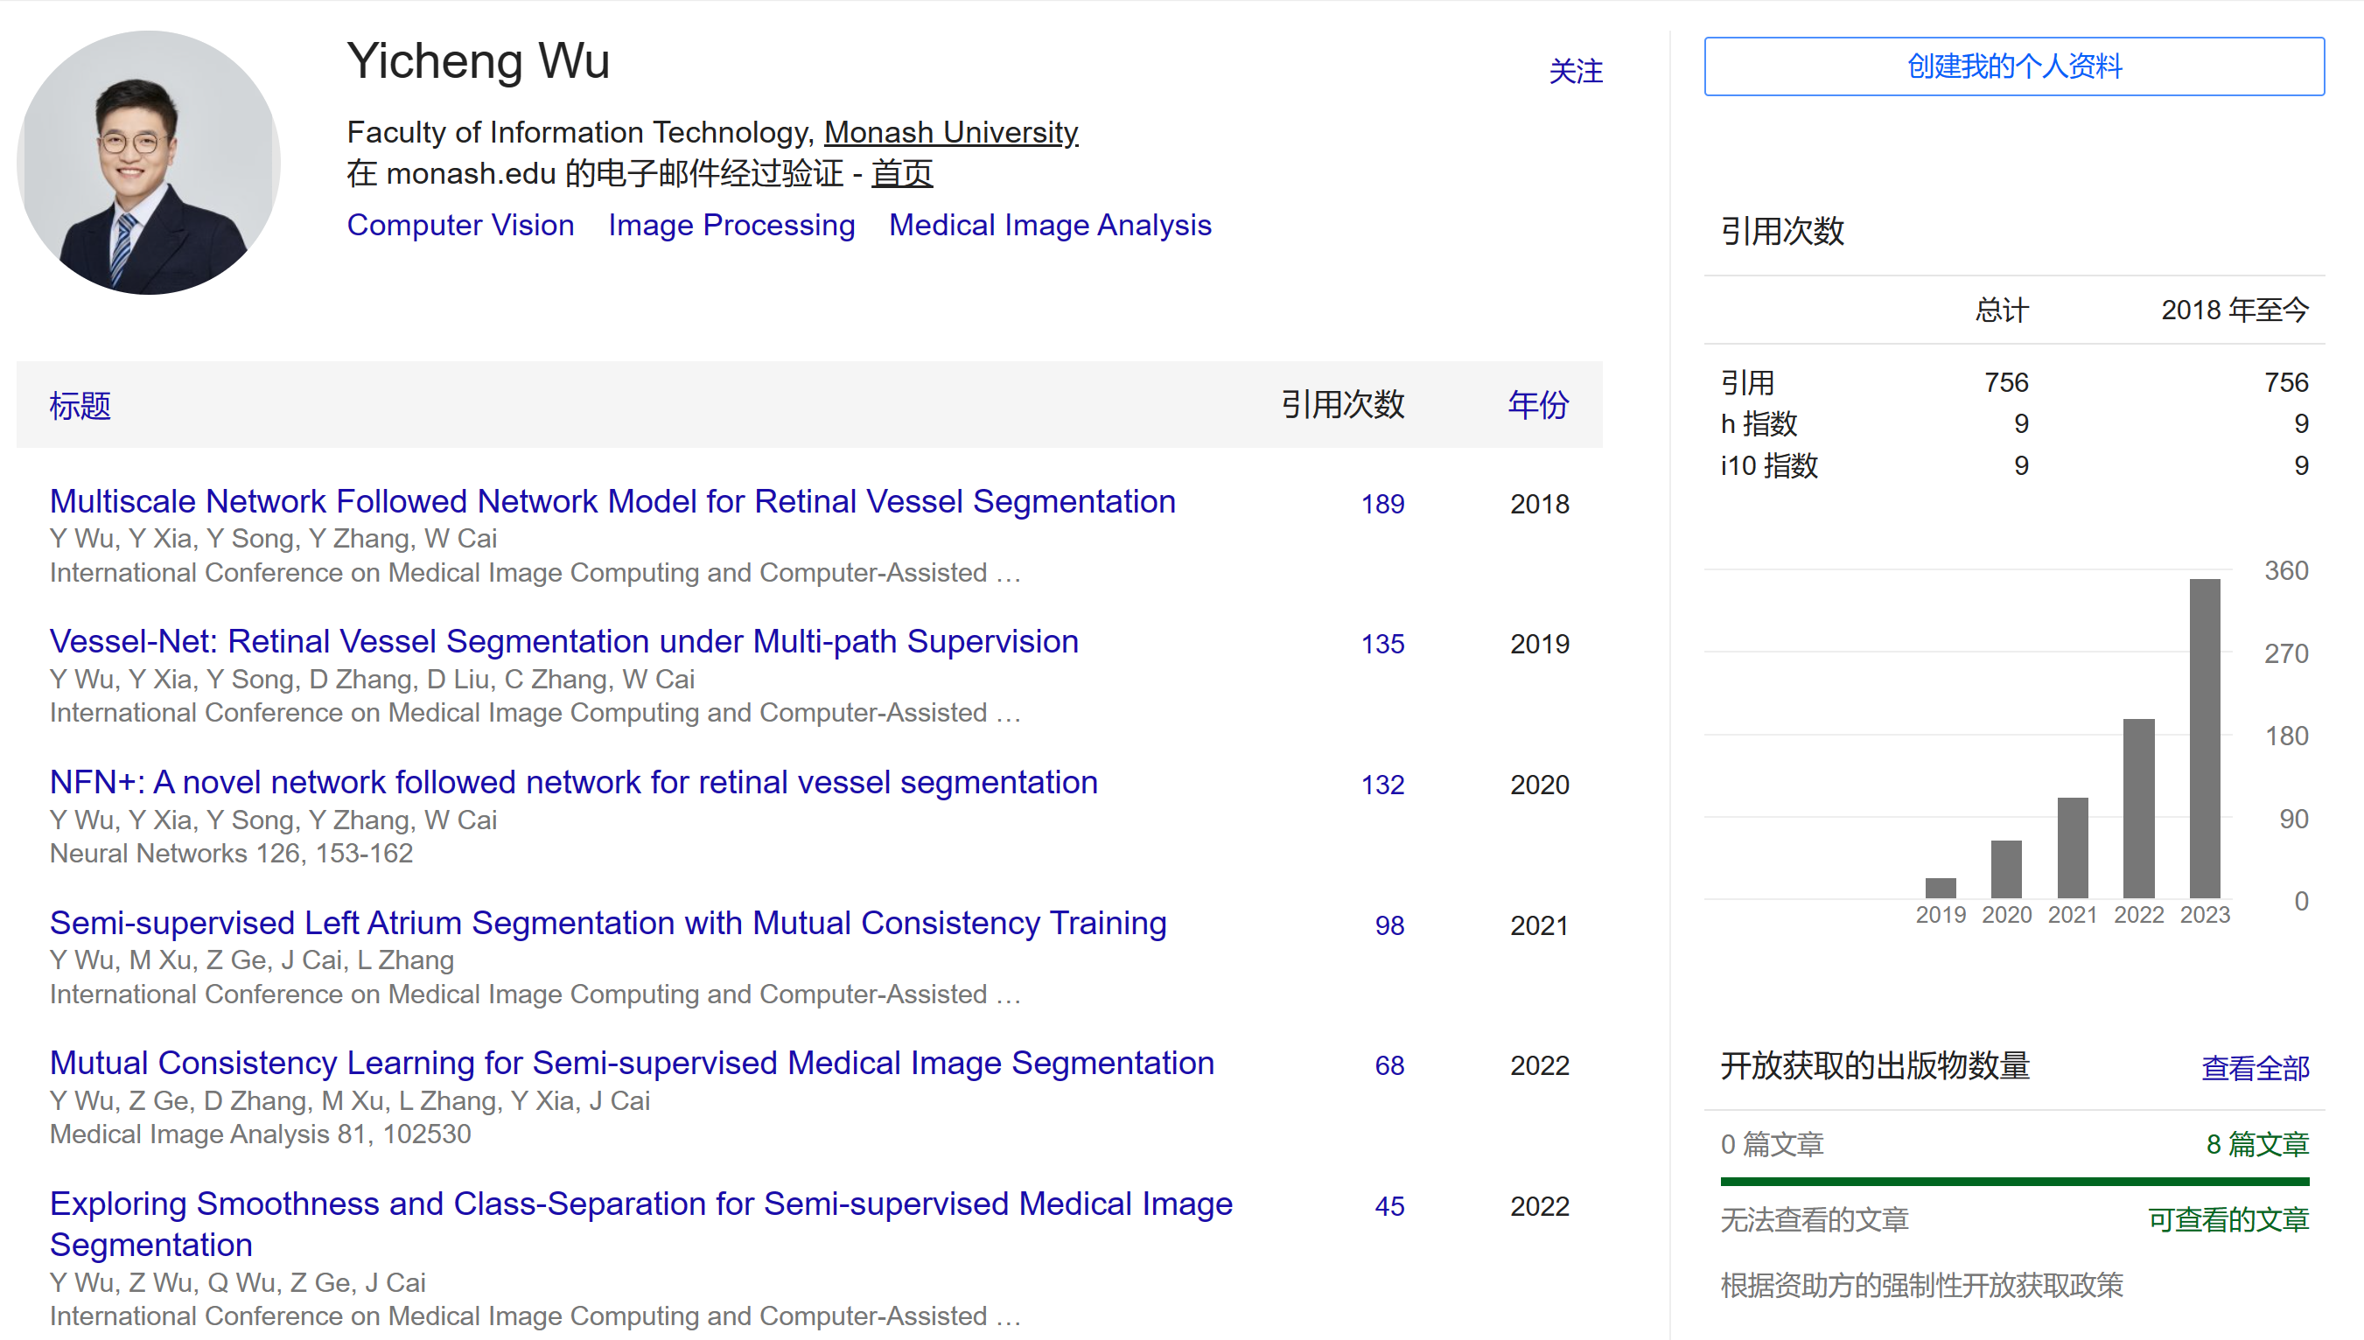
作者

Slide 5
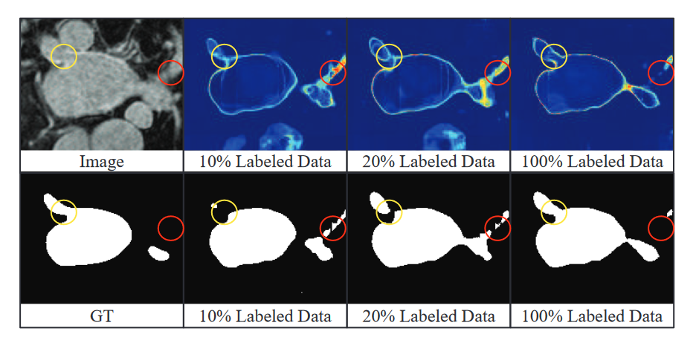
背景
用有限的标注数据集训练的深度模型容易在模糊区域（例如，粘性边缘或细支）输出高度不确定和容易错误分类的预测。

Slide 6
创新点
提出了用于半监督分割的MC-Net+模型，强制该模型在困难区域生成一致的低熵预测，有效利用未标记的数据，提高半监督图像分割性能；
设计了一种新颖的相互一致性方案，以利用模型训练的一致性和熵最小化约束，使模型能够学习冠以特征表示。

Slide 7
模型框架
2
模型
相互一致性约束

Slide 8
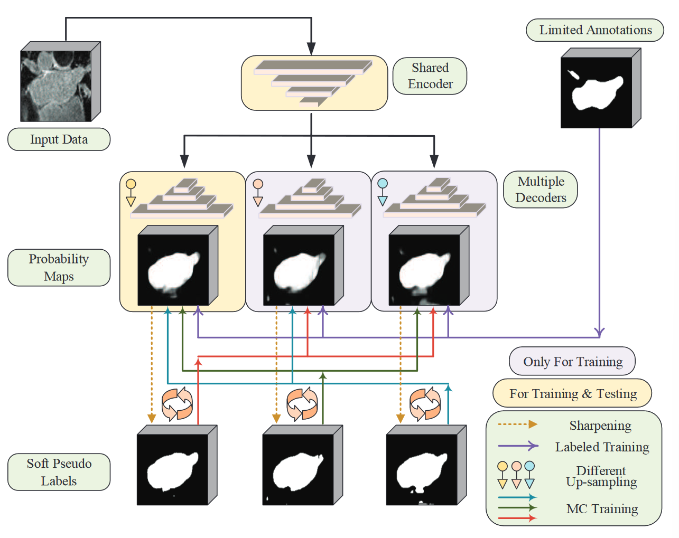
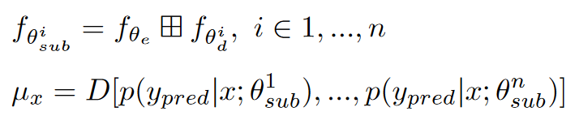
模型框架
使用转置卷积层、线性插值层和最近插值层来构建三个稍有不同的子模型，增加模型内部的多样性。

Slide 9
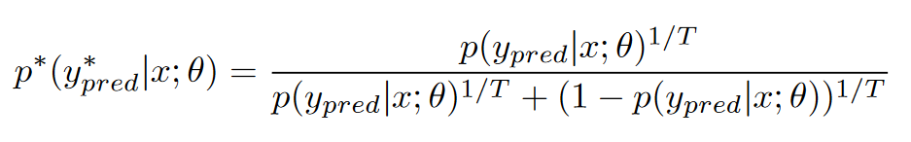
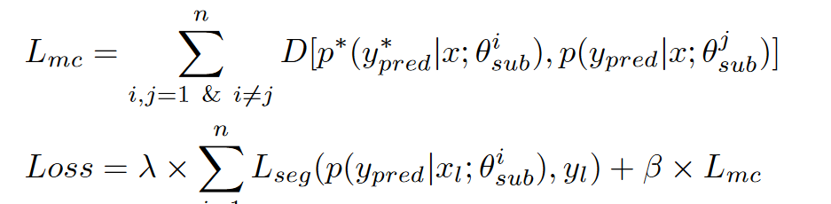
相互一致性约束

Slide 10
数据集
3
实验结果
对比实验
消融实验

Slide 11
数据集
LA：心房MR图像，100个样本，其中训练集80个样本，验证集20；
Pancreas-CT：胰腺CT数据集，82个样本，其中训练集62个样本，验证集20；
ACDC：心房MRI图像，200个样本（左心室、心肌和右心室 ） ，其中训练集120个样本，验证集40，测试集20；

Slide 12
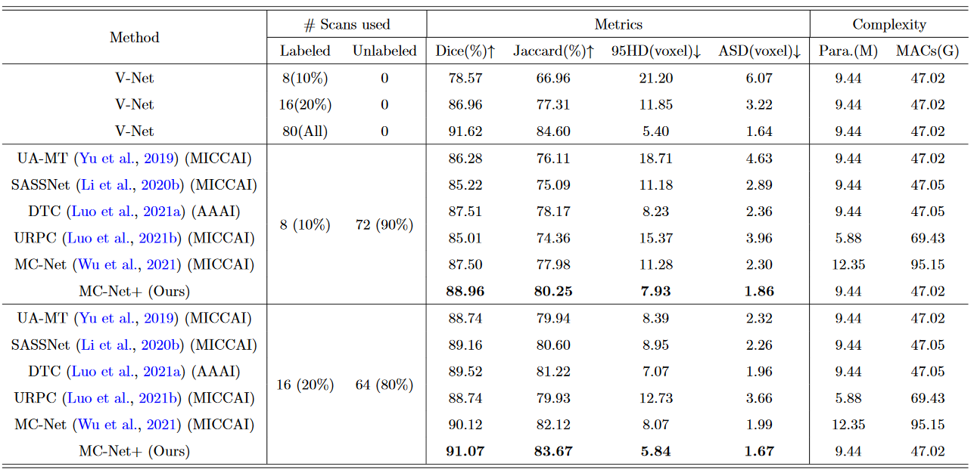
对比实验
LA 数据集上的性能比较

Slide 13
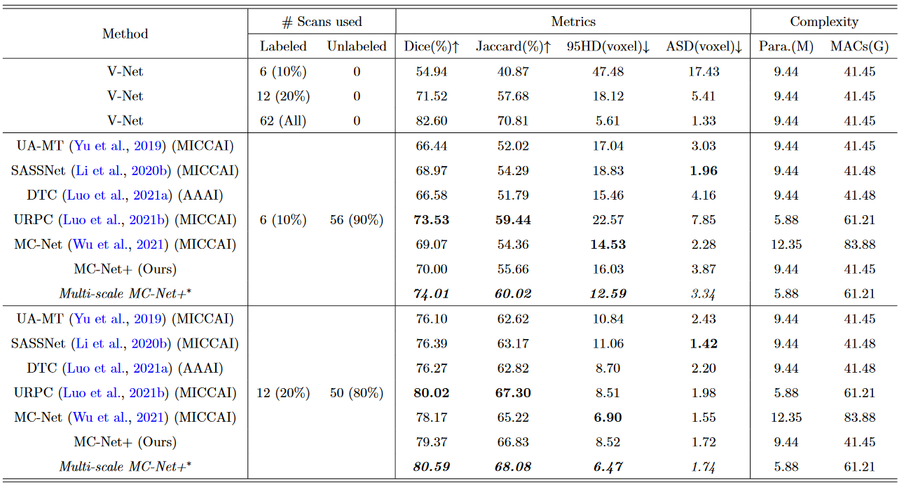
对比实验
Pancreas-CT 数据集上的性能比较

Slide 14
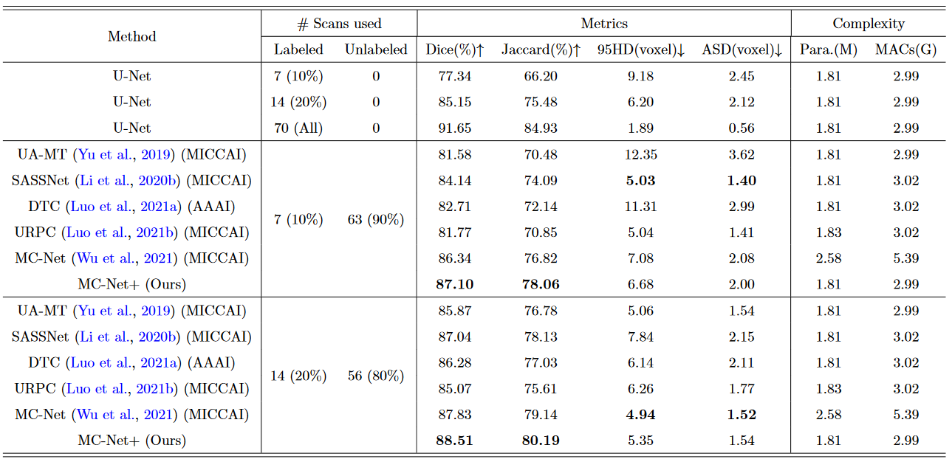
对比实验
ACDC 数据集上的性能比较

Slide 15
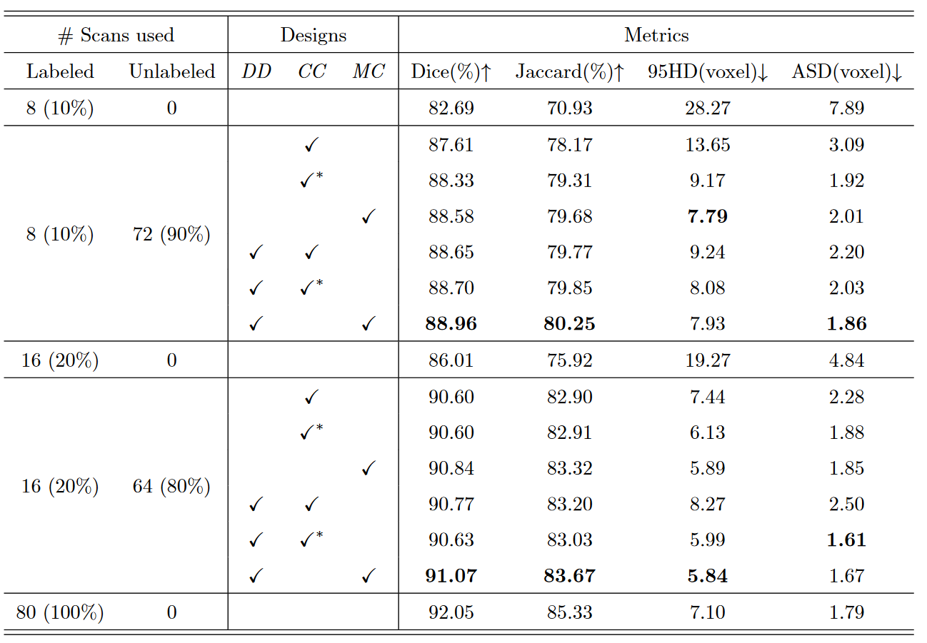
消融实验

Slide 16
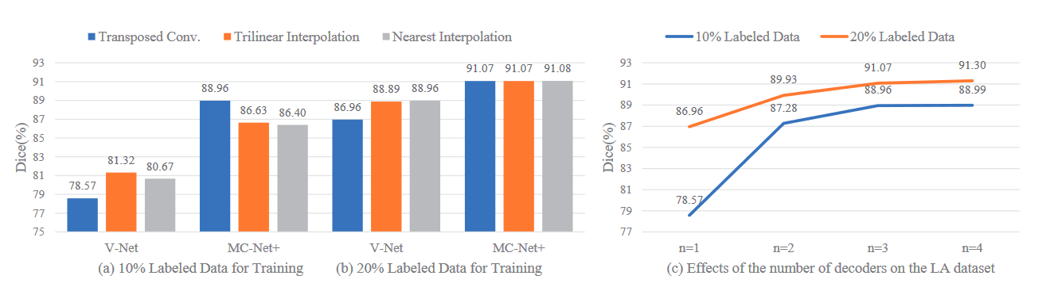
消融实验
不同上采样策略的影响

Slide 17
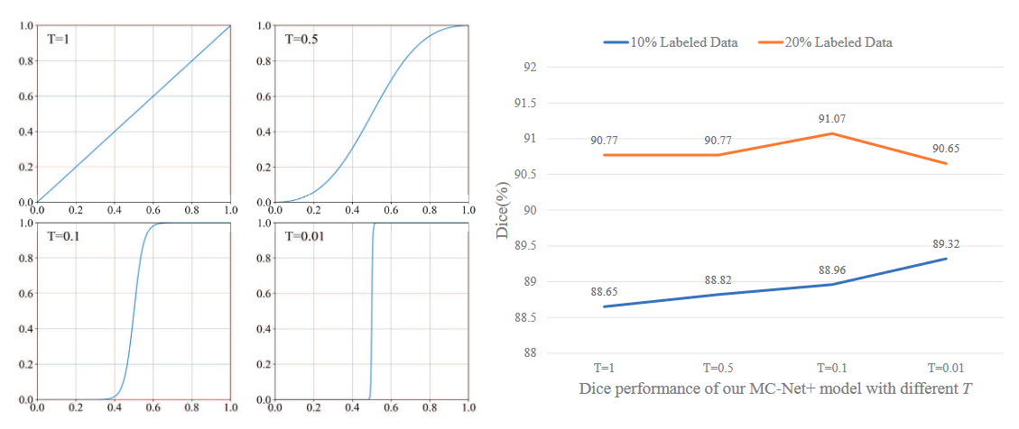
消融实验
温度T的影响

Slide 18
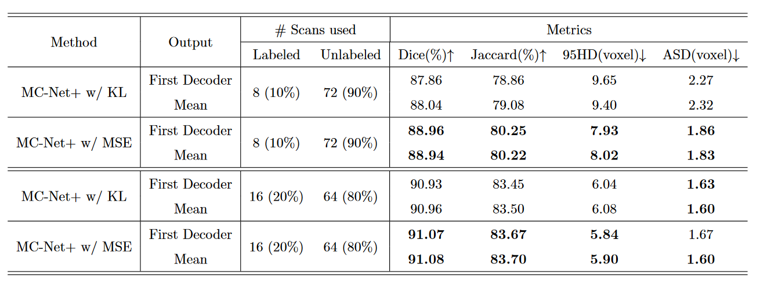
消融实验
不同距离测量的影响D

